Slide 1
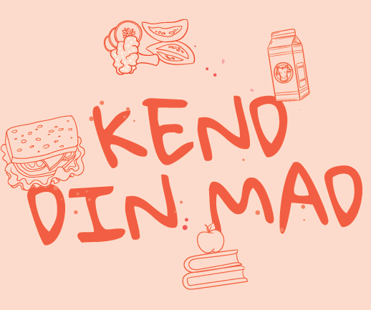
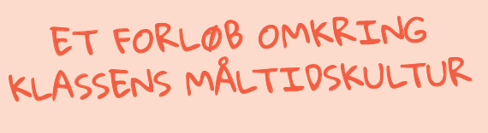

Slide 2
TEMA 1 – Hvad er et måltid?
Læringsmål | Tegn på læring
Jeg ved, hvad et måltid er | Jeg kan fortælle om forskellige måder at spise på. Jeg kan forklare, hvad et måltid er Jeg kan vurdere stemningen i forskellige typer måltider.
Hvem spiser man sammen med (er det nogle man kender godt og hygger sig med eller nogle man ikke kender og måske er bange for)
Hvor spiser man henne (står man op, sidder ned, sidder stille eller bevæger sig, er det i en spisesal eller uden for, i klassen, foran fjernsynet)
Hvordan spiser man (med fingrene, pinde, kniv og gaffel, ved et samlet stort bord eller ved enkeltmandsborde)
Hvordan er omgivelserne (er der rodet/ryddet op, larmende/stille, for meget/lidt lys, for meget/lidt plads)
Hvad laver man, mens man spiser (er der noget man skal gøre eller ikke må gøre? Sker der andre ting imens (højtlæsning, skærm eller andet))
Hvad spiser man (spiser man det samme eller noget forskelligt, er det kold eller varm mad)
Hvad snakker man om (er der forbudte ting man ikke må snakke om eller noget man skal snakke om)

Slide 3
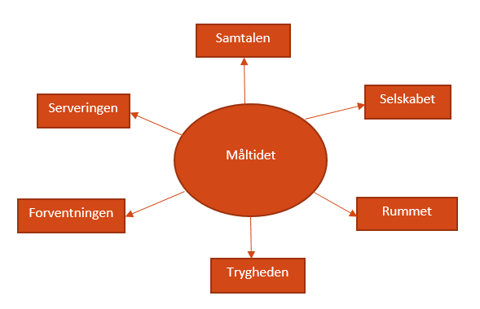
Hvad har betydning for et rart måltid?
Model 1.
Udviklet med inspiration af H. B. Carlsen (2011): Mad og Æstetik, s. 77.

Slide 4
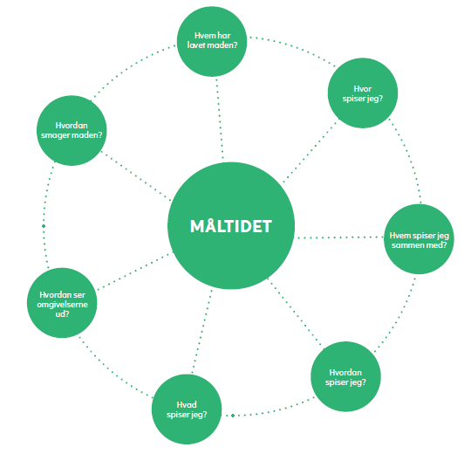
Hvad har betydning for et rart måltid?
Model 2
Kilde: Madkulturen (2018): Brug knolden

Slide 5
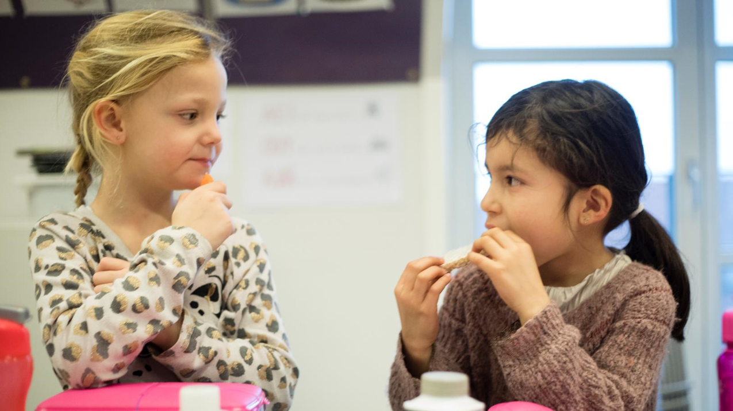
Vi spiser sammen.

Slide 6
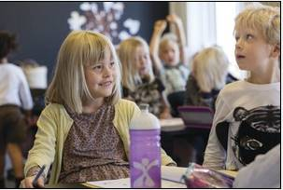
Hvad skal vi lære?
Vi skal lære, hvad et måltid er.
Vi skal finde ud, hvad et rart og godt måltid er for os i klassen.
Vi skal gøre vores klasse til et rart sted at spise.

Slide 7
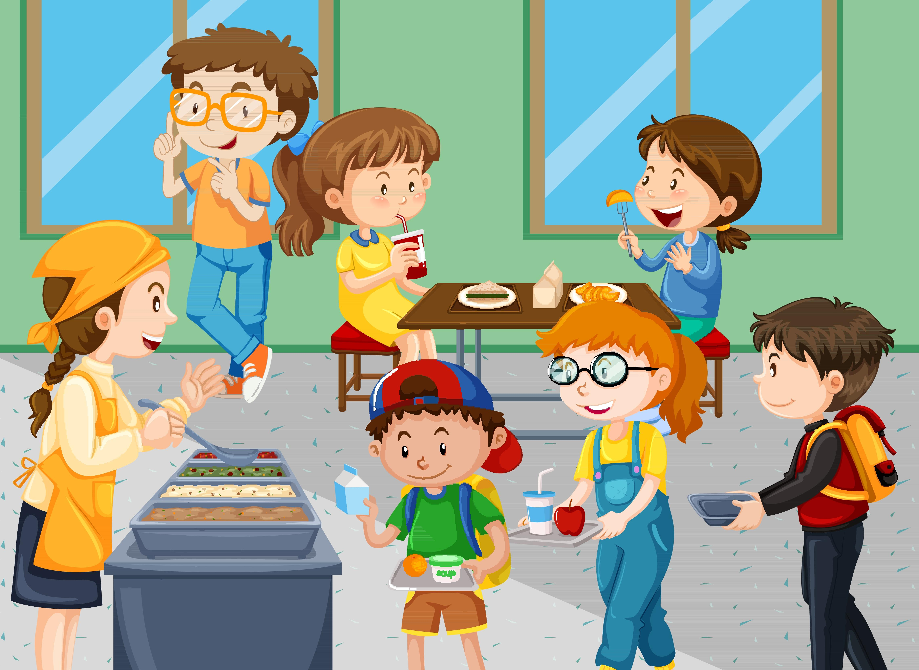
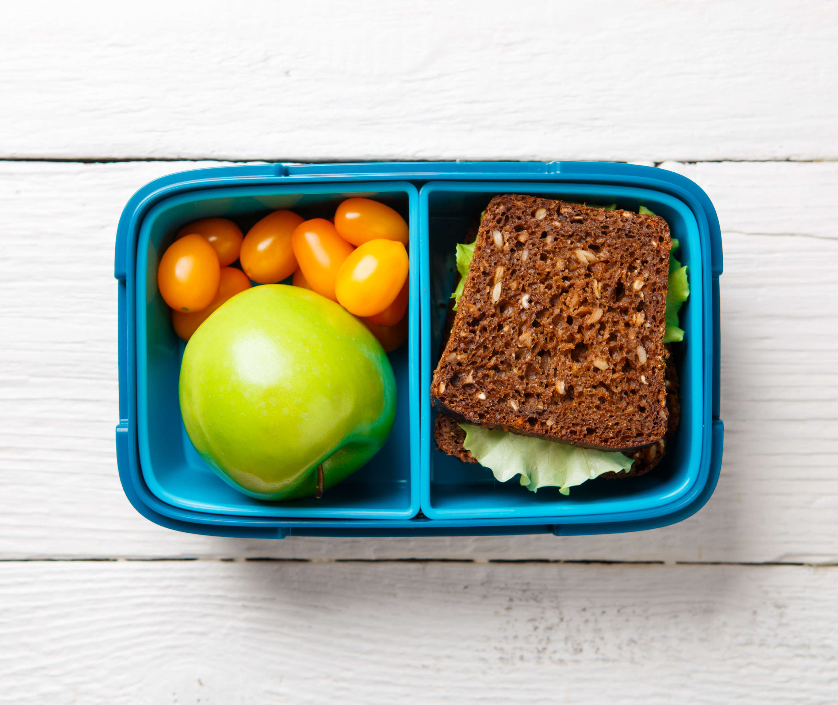
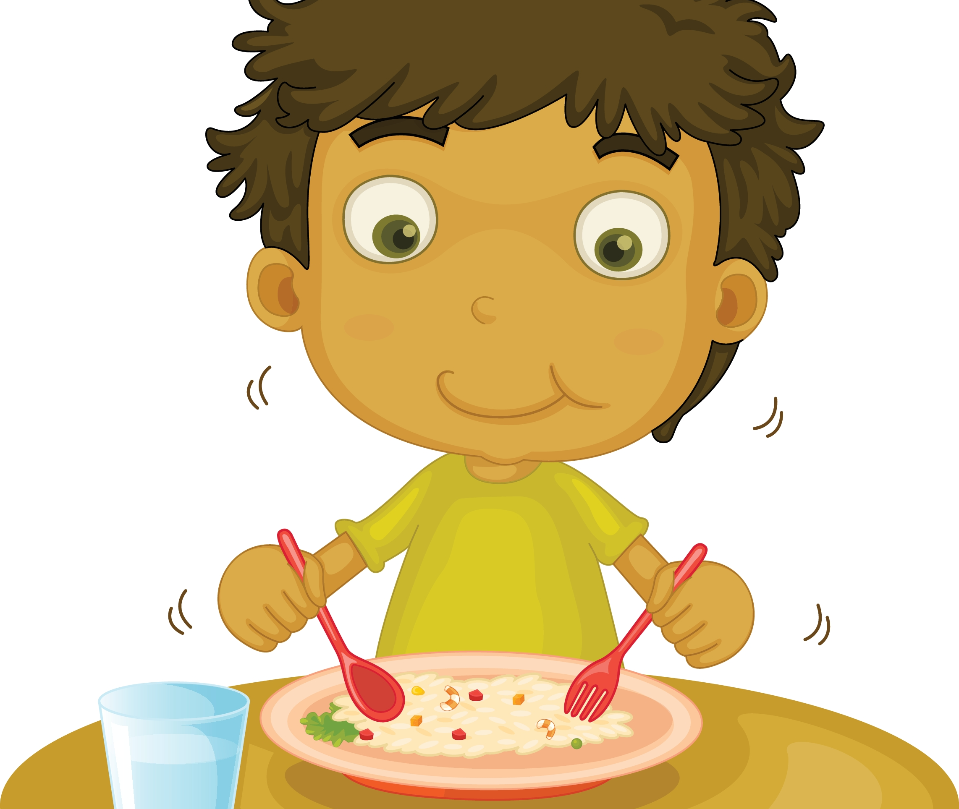
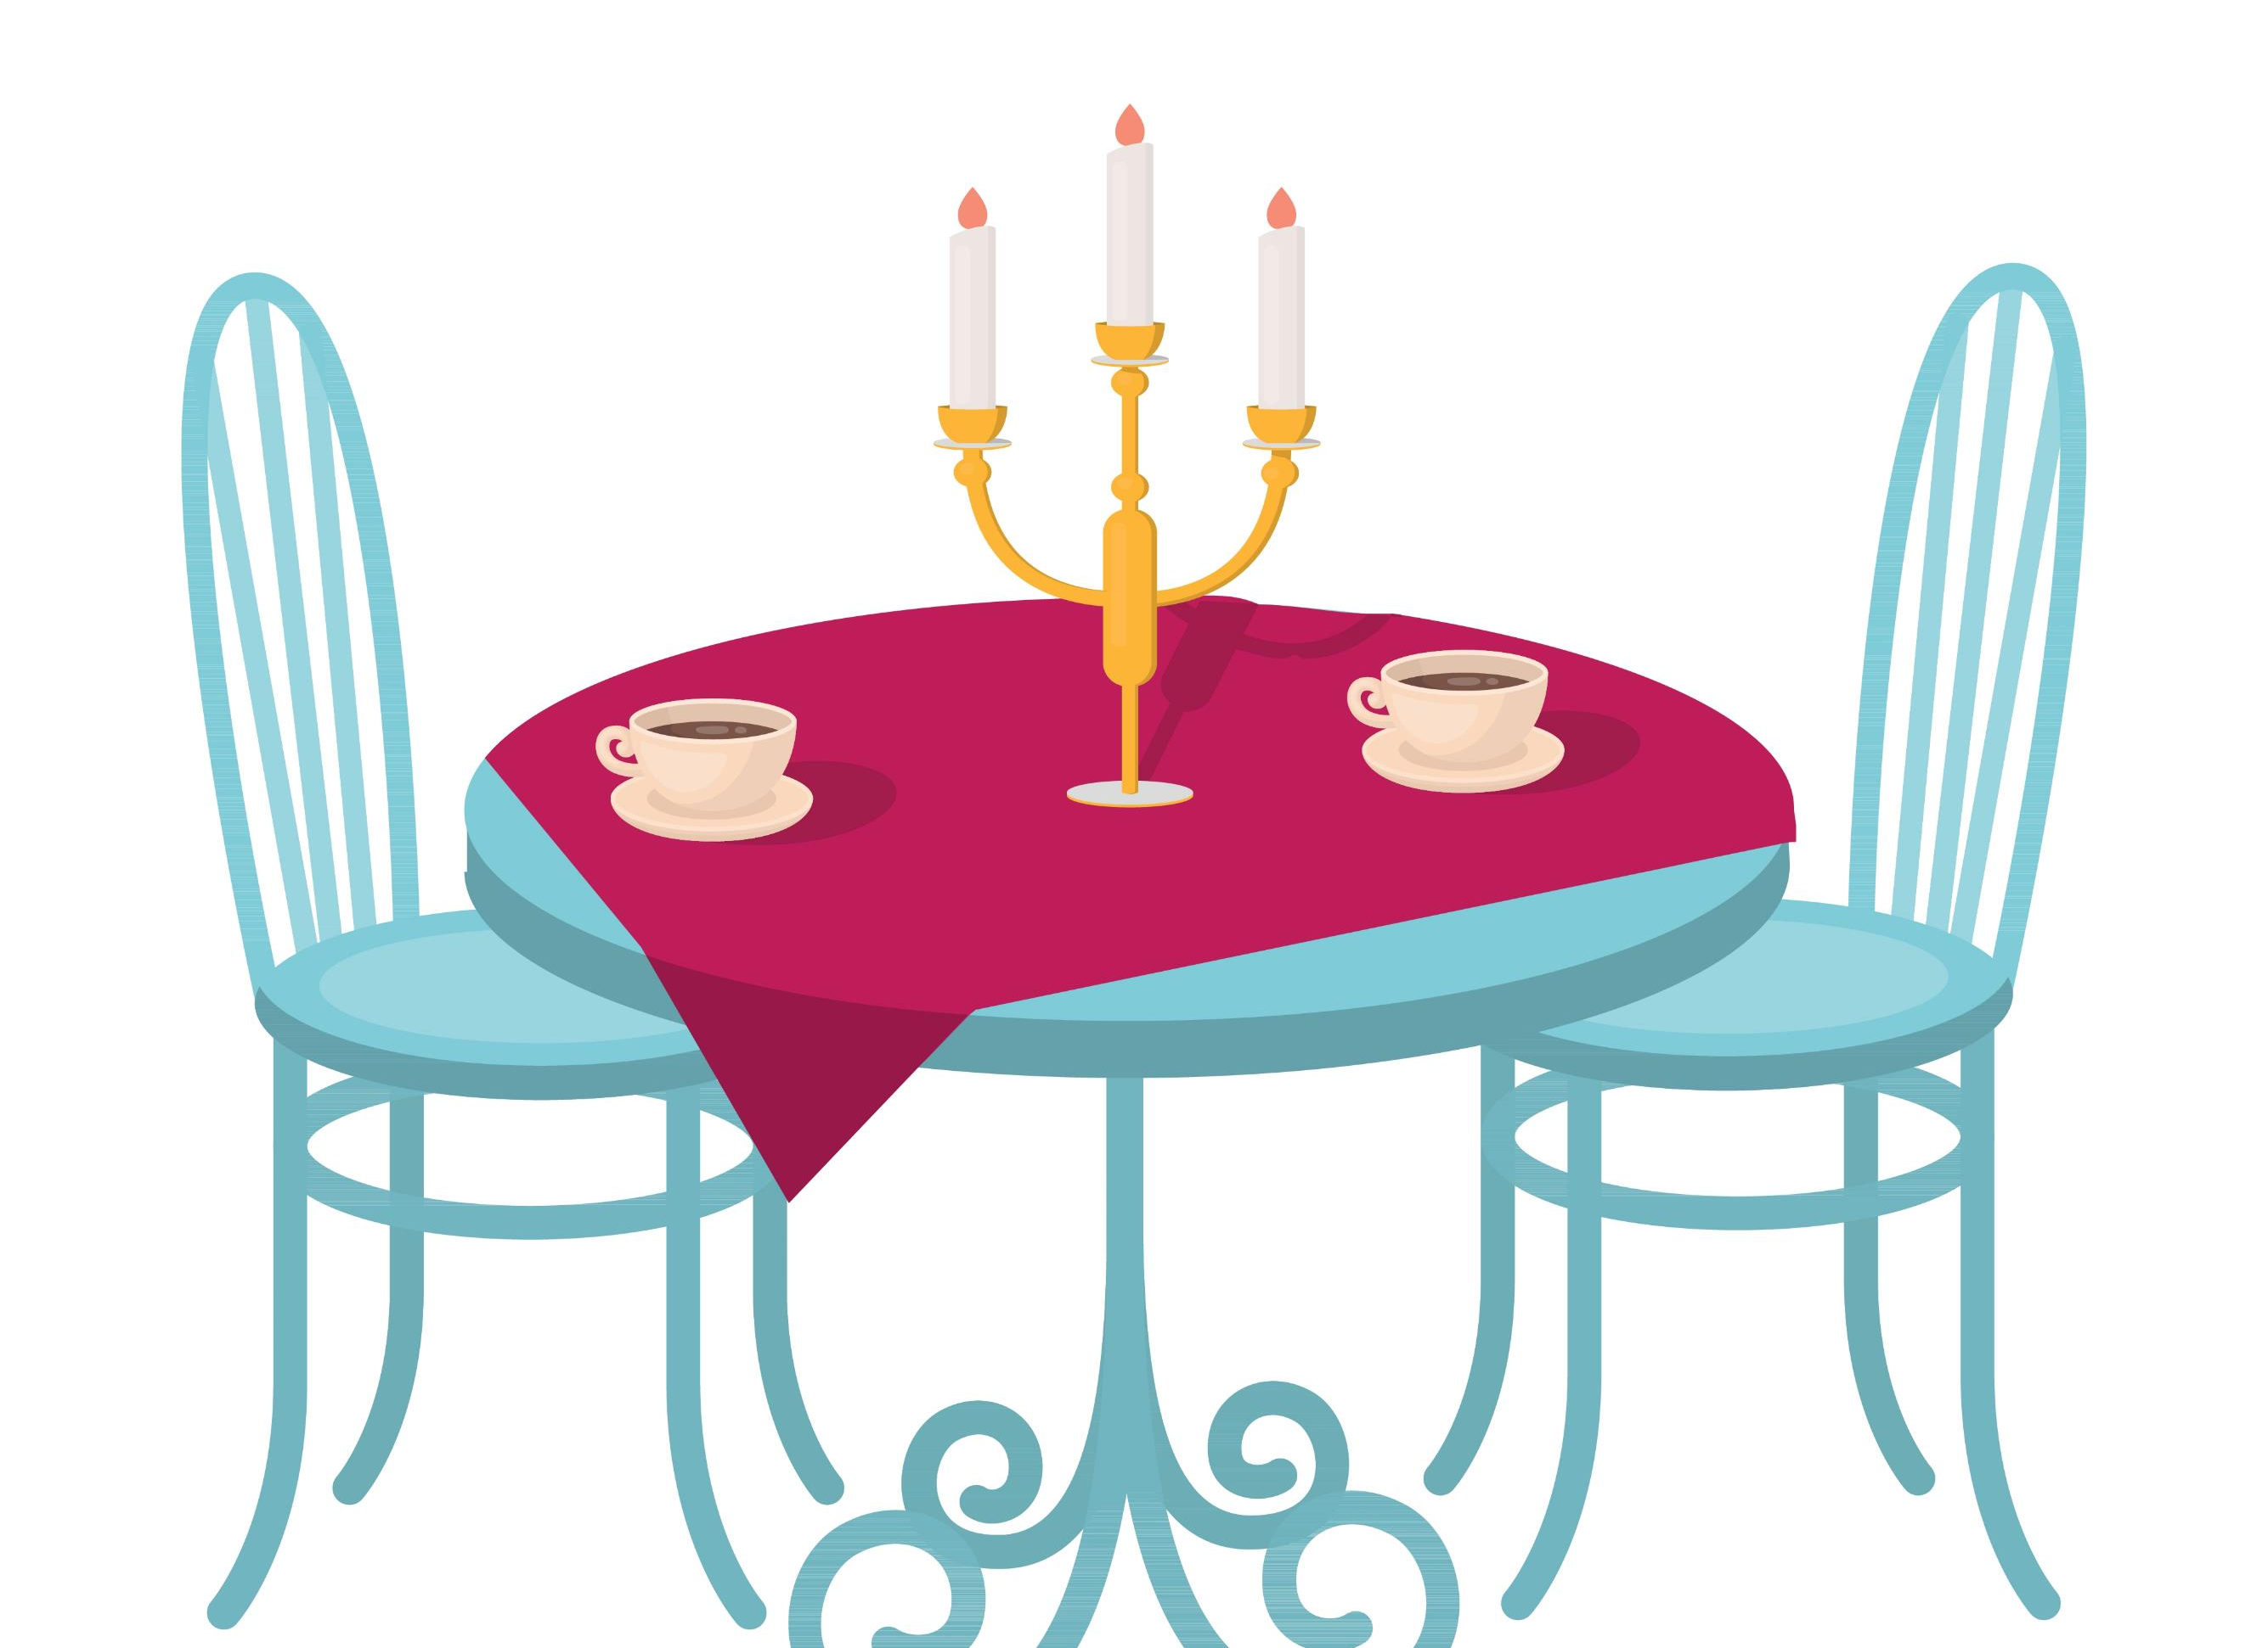
Hvad er et måltid?
Notes:
Her er eksempler på spørgsmål:
Hvem spiser man sammen (er det nogle man kender godt og hygger sig med eller nogle man ikke kender og måske er bange for)
Hvor spiser man henne (står man op, sidder ned, sidder stille eller bevæger sig, er det i en spisesal eller uden for, i klassen, foran fjernsynet)
Hvordan spiser man (med fingrene, pinde, kniv og gaffel, ved et samlet stort bord eller ved enkeltmandsborde)
Hvordan er omgivelserne (er der rodet/ryddet op, larmende/stille, for meget/lidt lys, for meget/lidt plads)
Hvad laver man, mens man spiser (er der noget man skal gøre eller ikke må gøre? Sker der andre ting imens (højtlæsning, skærm eller andet))
Hvad spiser man (spiser man det samme eller noget forskelligt, er det kold eller varm mad)
Hvad snakker man om (er der forbudte ting man ikke må snakke om eller noget man skal snakke om)

Slide 8
Måltidssituationer - Billeder

Slide 9
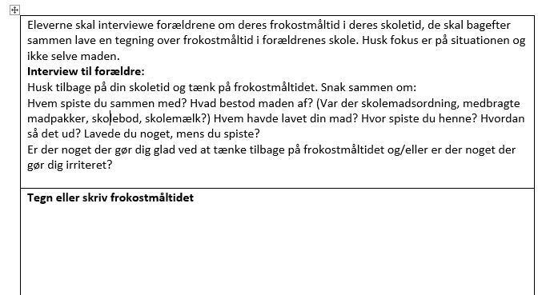
Hjemmeopgave:
I skal lave et interview med en af jeres forældre.
Interviewet skal omhandle, hvordan frokostpausen foregik i deres skole
Det er vigtigt at understrege, at det ikke handler om maden forældrene spiste.

Slide 10
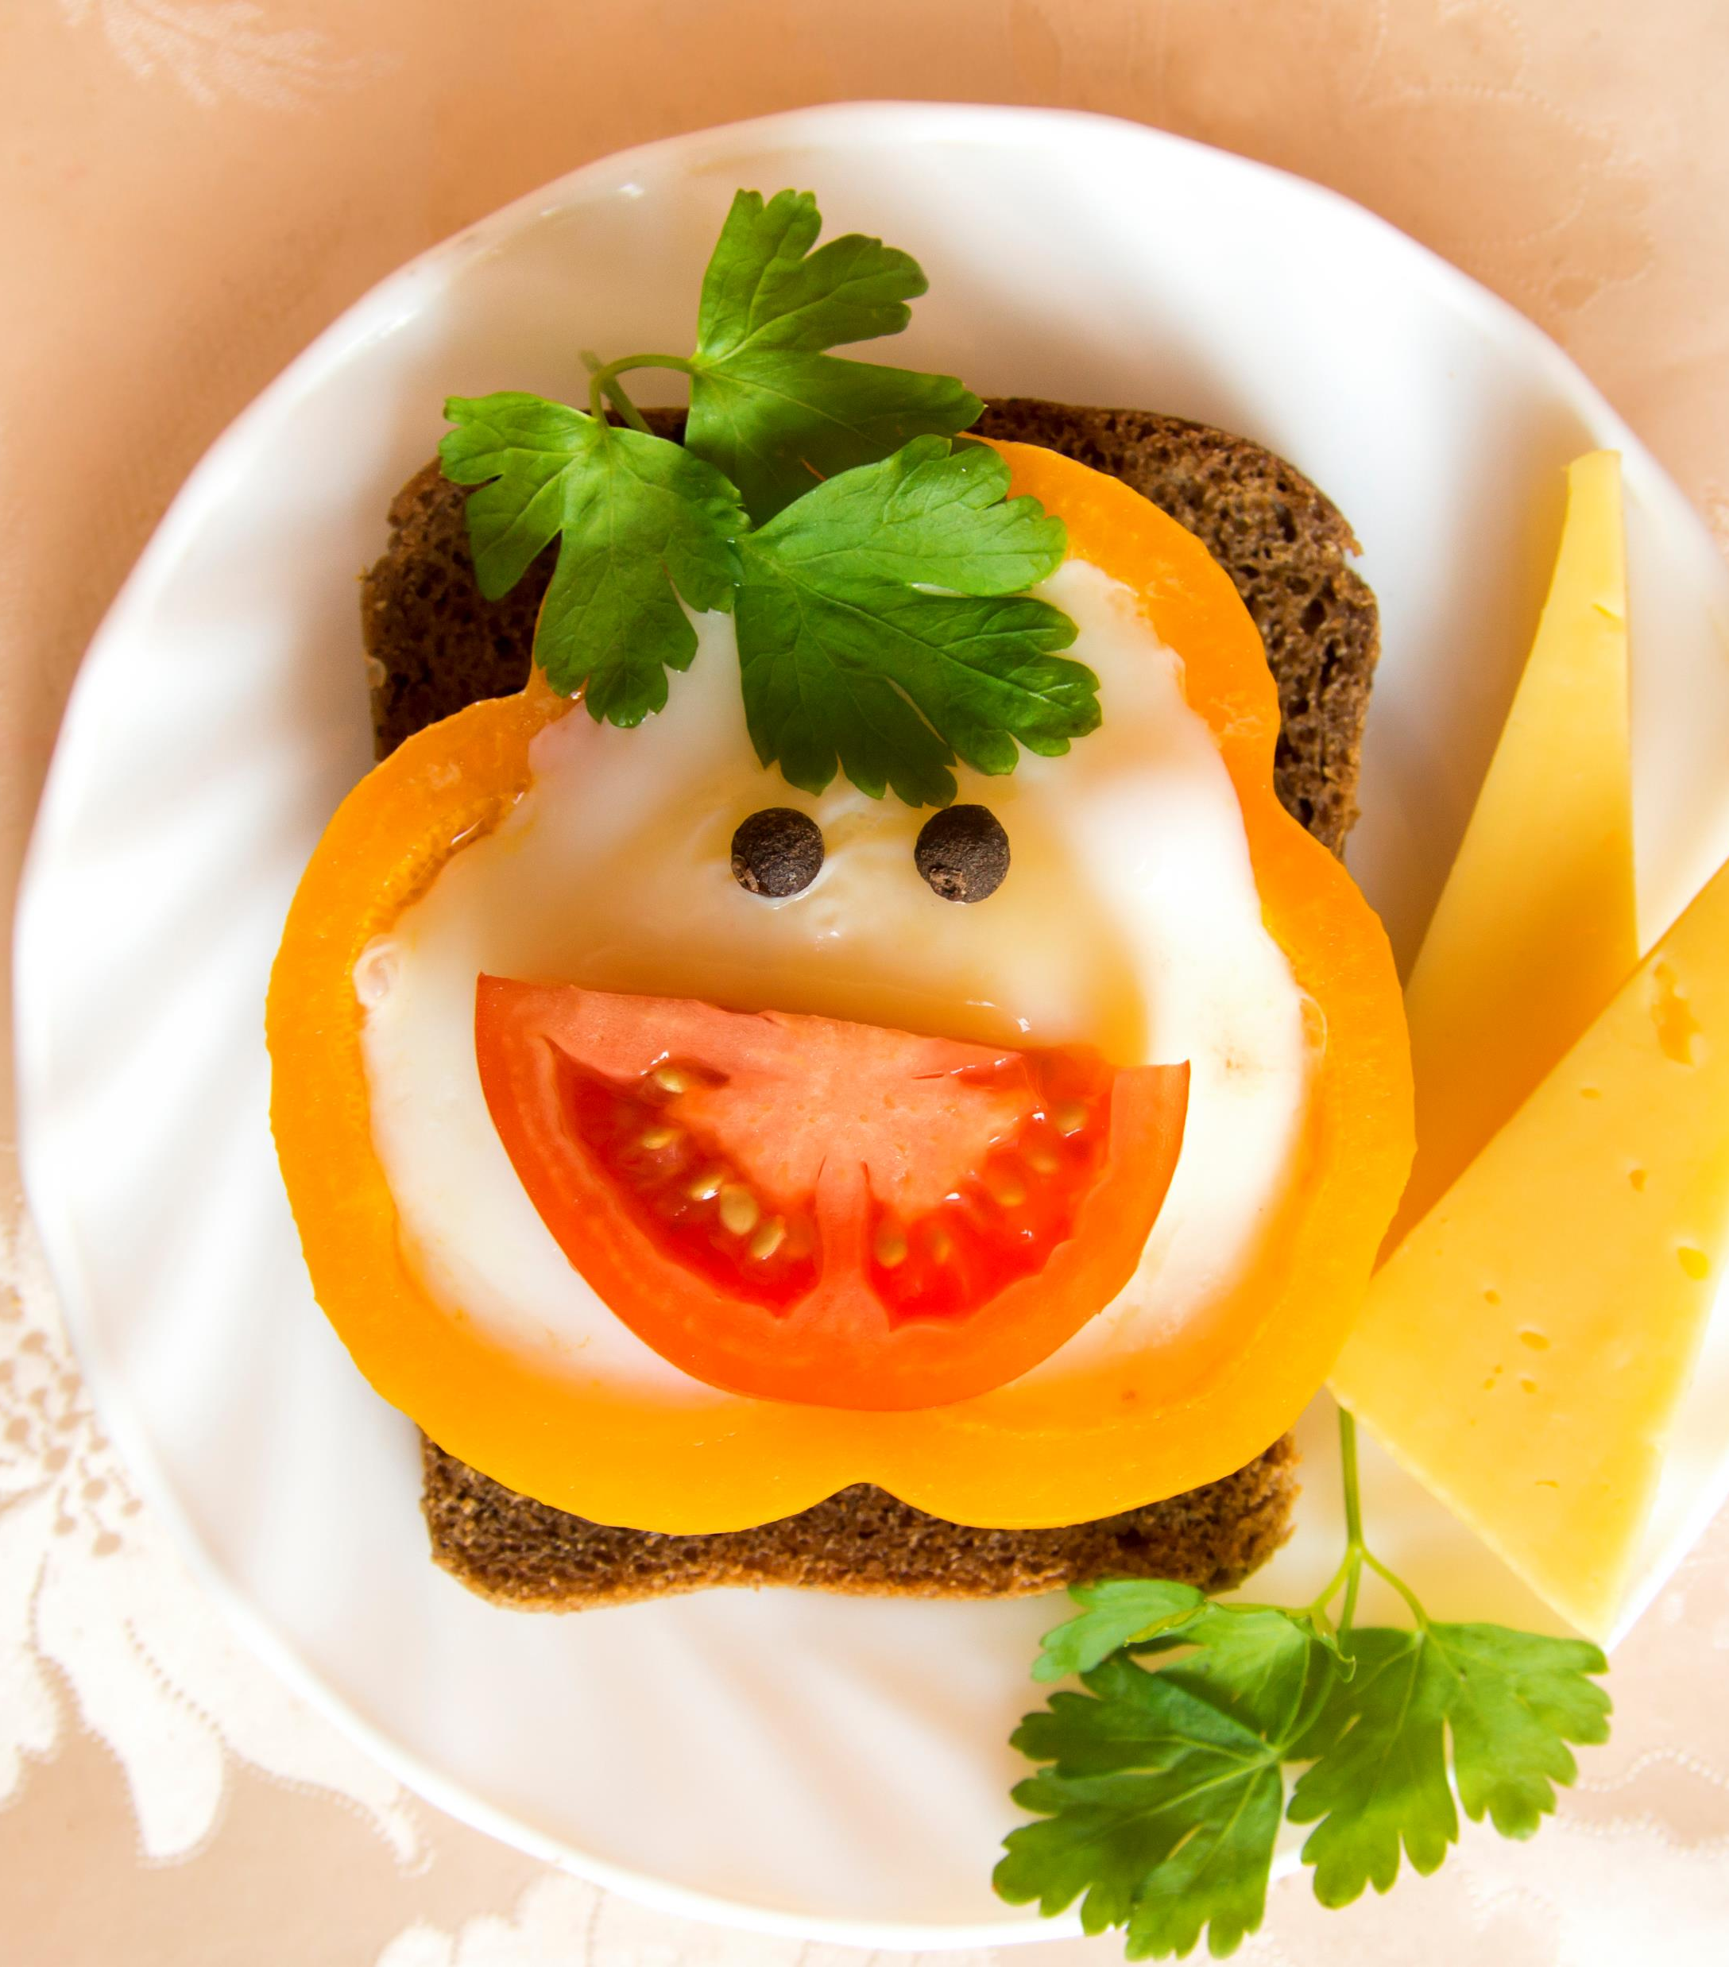
Vi spiser sammen – madpakken og spisepausen

Slide 11
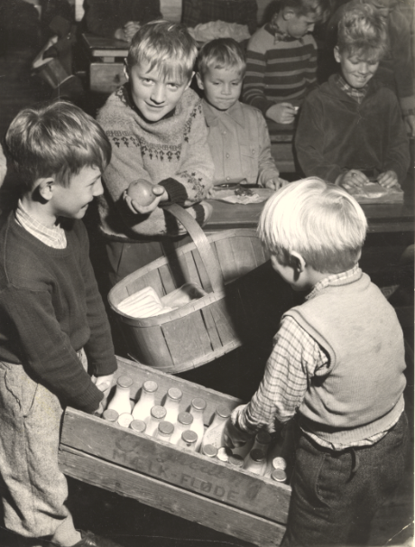
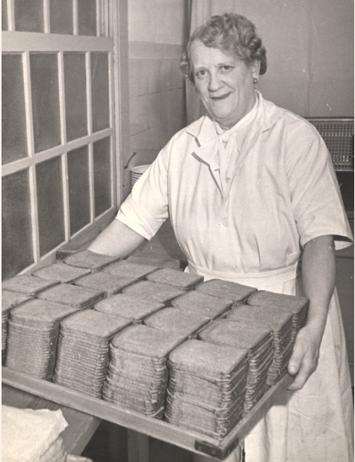
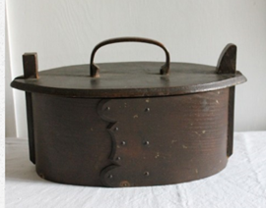
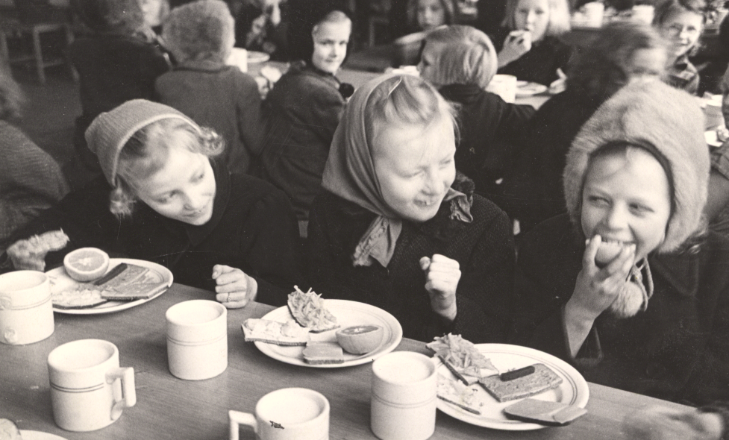
I gamle dage……
Notes:
For omkring 130 år siden blev, det vi kalder, madpakken, opfundet.
Før da spiste man varm mad midt på dagen, det vi i dag kalder aftensmad.
De fleste mennesker arbejdede i landbruget, dvs. på en bondegård. Man havde så lang middagspause, at man kunne nå hjem fra marken og spise varm mad til frokost.
Men da der begyndte at komme fabrikker i Danmark, flyttede mange til byen for at arbejde på fabrikkerne. På den måde fik mange længere til arbejde, og de kunne ikke nå hjem og spise varm mad til frokost.
Derfor blev man nødt til at tage mad med på arbejde, der var pakket ind i avispapir. Det var her, madpakken blev til.
Rugbrød, fedt og pølse var det typiske i madpakken. Fabriksarbejderne var de første, der brugte madpakke. Enten tog de den selv med på arbejde, eller også kom konen eller børnene med den i en madtejne, som ses på billedet. For dengang var de fleste kvinder stadig hjemme om dagen. Billedet længst til venstre er af drenge der i 1954 udleverede madpakker, mælk og æbler i skolen. Billedet i midten er fra 1949, og er af en økonoma med mange rugbrødder. Billedet med pigerne nederst til højre er fra 1946, her fik de skolemaden på skolen.

Slide 12
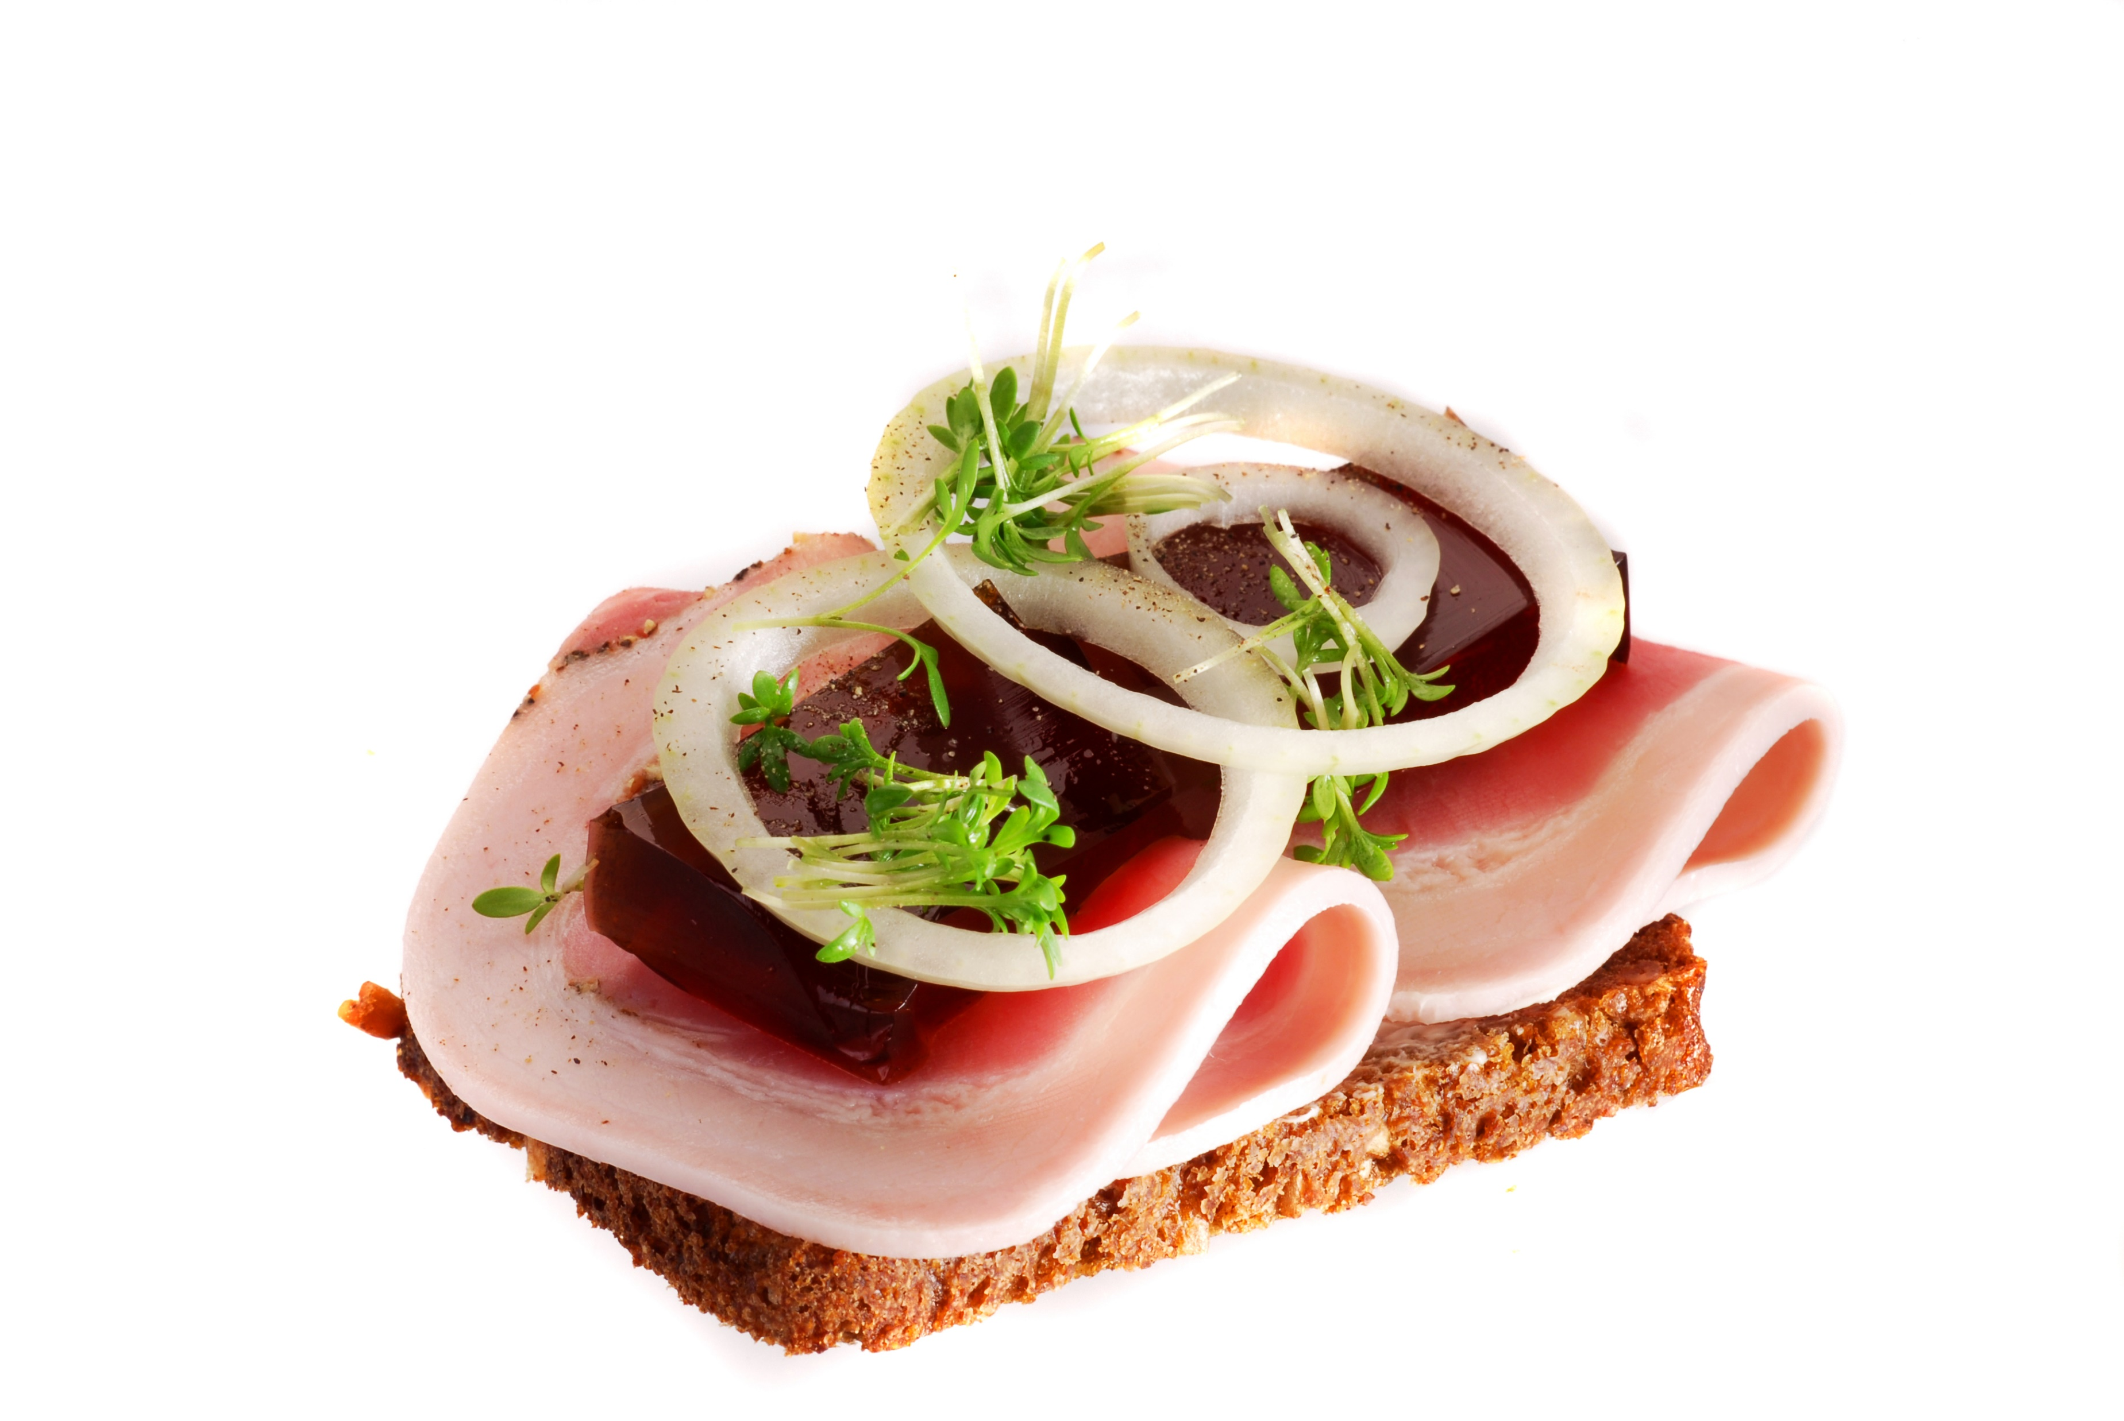
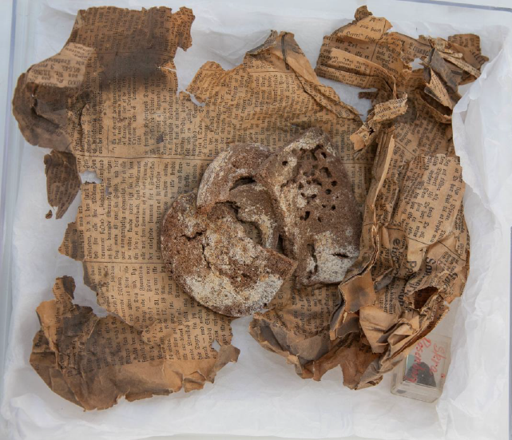
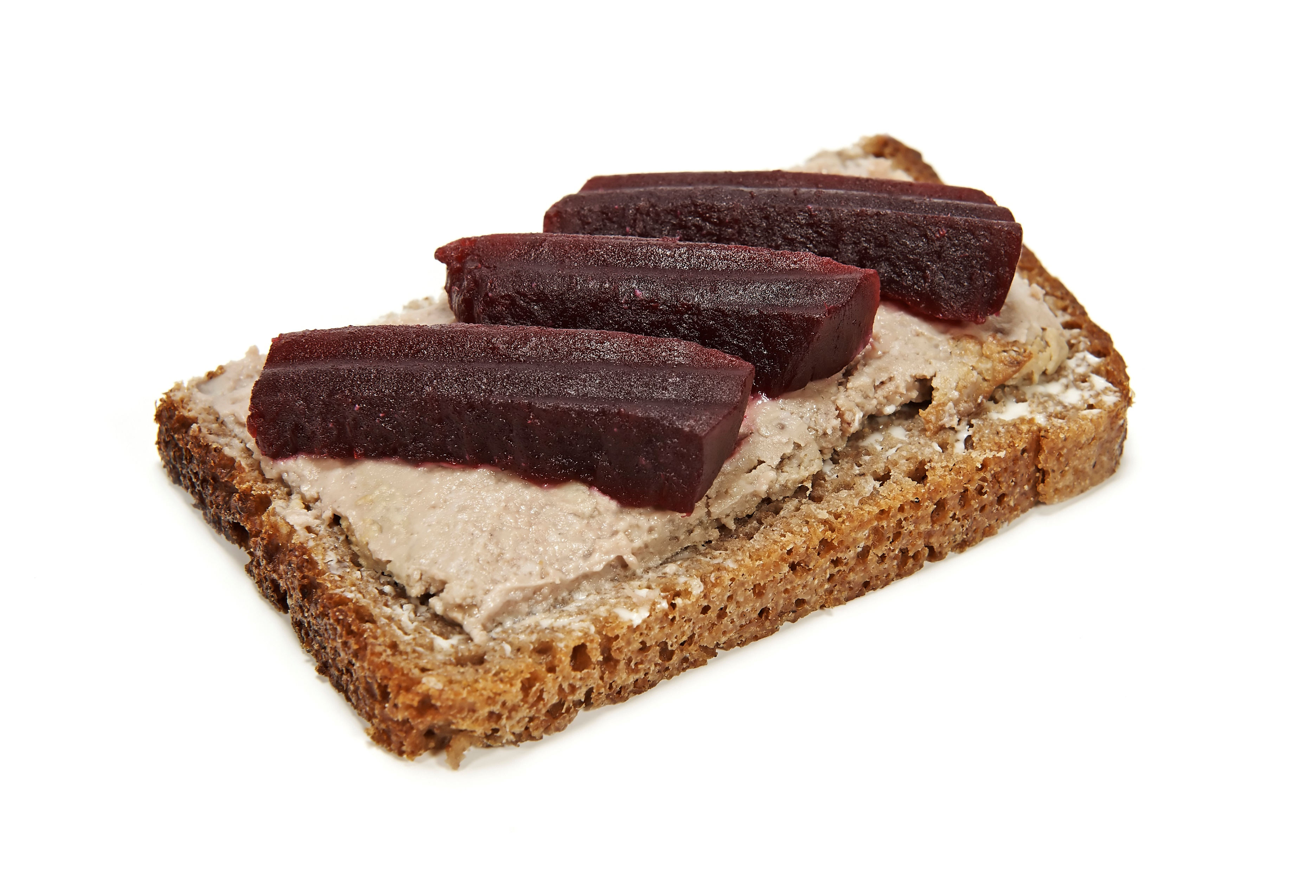
De første madpakker og smørrebrød
Notes:
På billedet til venstre ses Danmarks’ ældste madpakke. Den er helt tilbage fra år 1886. Det er 2 stykker rugbrød med fedt på pakket ind i avispapir. Madpakken blev først fundet 100 år efter at den blev efterladt af nogle håndværkere i murværket på Rosenborg Slot i KBH.
Da man begyndte at bage firkantede rugbrød, blev rugbrødsskiverne lette at putte i en madkasse. Man opfandt derfor madkassen af blik og specielt papir til at lægge imellem, som passede til brødets form.
Det firkantede rugbrød var nem at lægge pålæg på, derfor kunne man lave de fineste madder og pynte dem med grønt. Man opfandt smørrebrødet. Det er faktisk en dansk opfindelse.
Faktisk er rugbrød med pålæg det, som vi danskere spiser mest af. Og især rugbrød med leverpostej, som stort set alle danske børn kender, er et rigtig godt eksempel på noget meget typisk dansk mad.

Slide 13
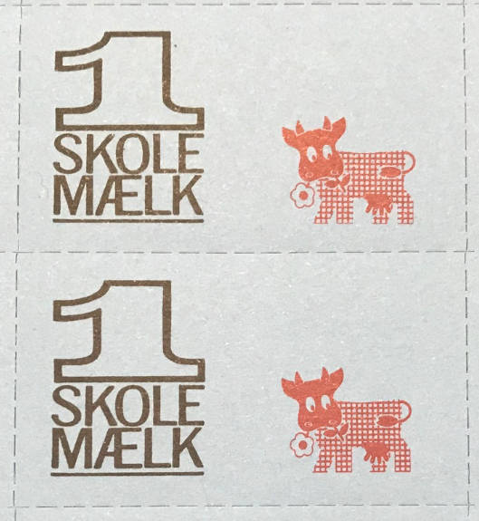
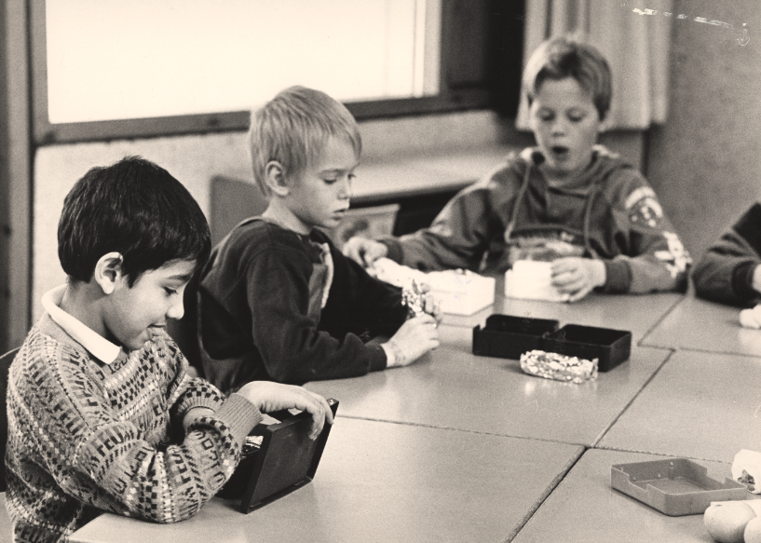
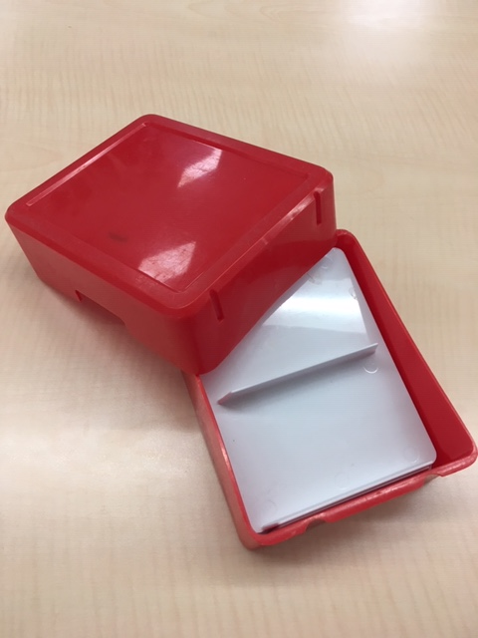
På dine forældres tid….
Notes:
Når du kigger på din madpakke i dag, ser den nok anderledes ud end i gamle dage. Da dine forældre var børn, spiste de sikkert (også) rugbrød med pålæg i deres madpakke.
I dag er der mange flere slags brød og pålæg at vælge imellem. Men noget af pålægget er stadig det samme, som da dine forældre eller bedsteforældre var børn, og havde madpakke med fx leverpostej, spegepølse og rullepølse. Hvilket pålæg spiste dine forældre?
Det er ikke kun pålægget, der er kommet flere slags af. Vi har også mange flere slags brød at vælge i mellem. Vi har mange forskellige slags rugbrød, nogle med kerne eller frø som hørfrø eller gulerødder. Ligesom vi har mange slags lyst brød og sandwichbrød. Hvilket brød spiste dine forældre?
Er der forskel på din madpakke og dine forældres madpakke?
Hvad drak dine forældre til deres madpakke? Havde de også skolemælk?
Er der også forskel på, hvor I spiser jeres madpakke i forhold til jeres forældre?
Hvordan var deres spisepause?
Billedet til venstre er fra 1989

Slide 14
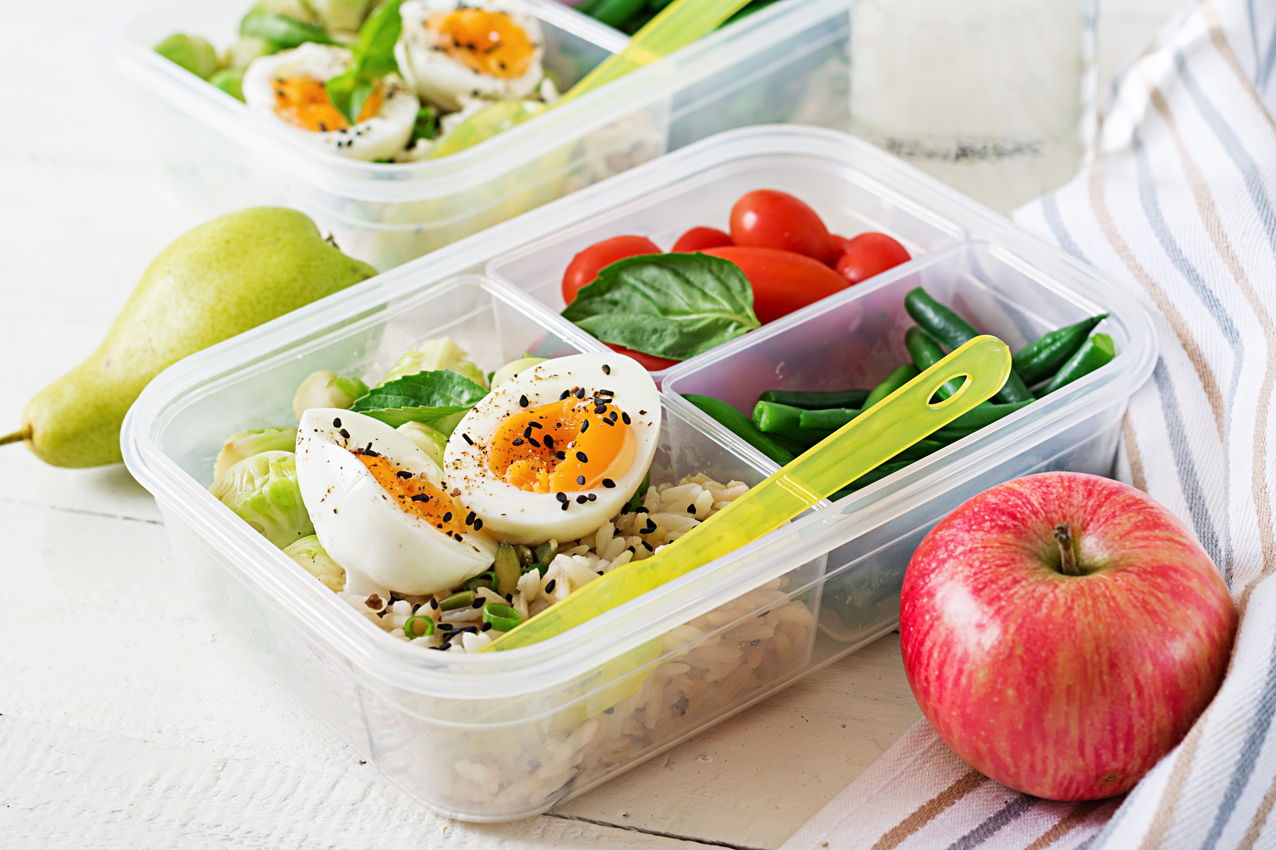
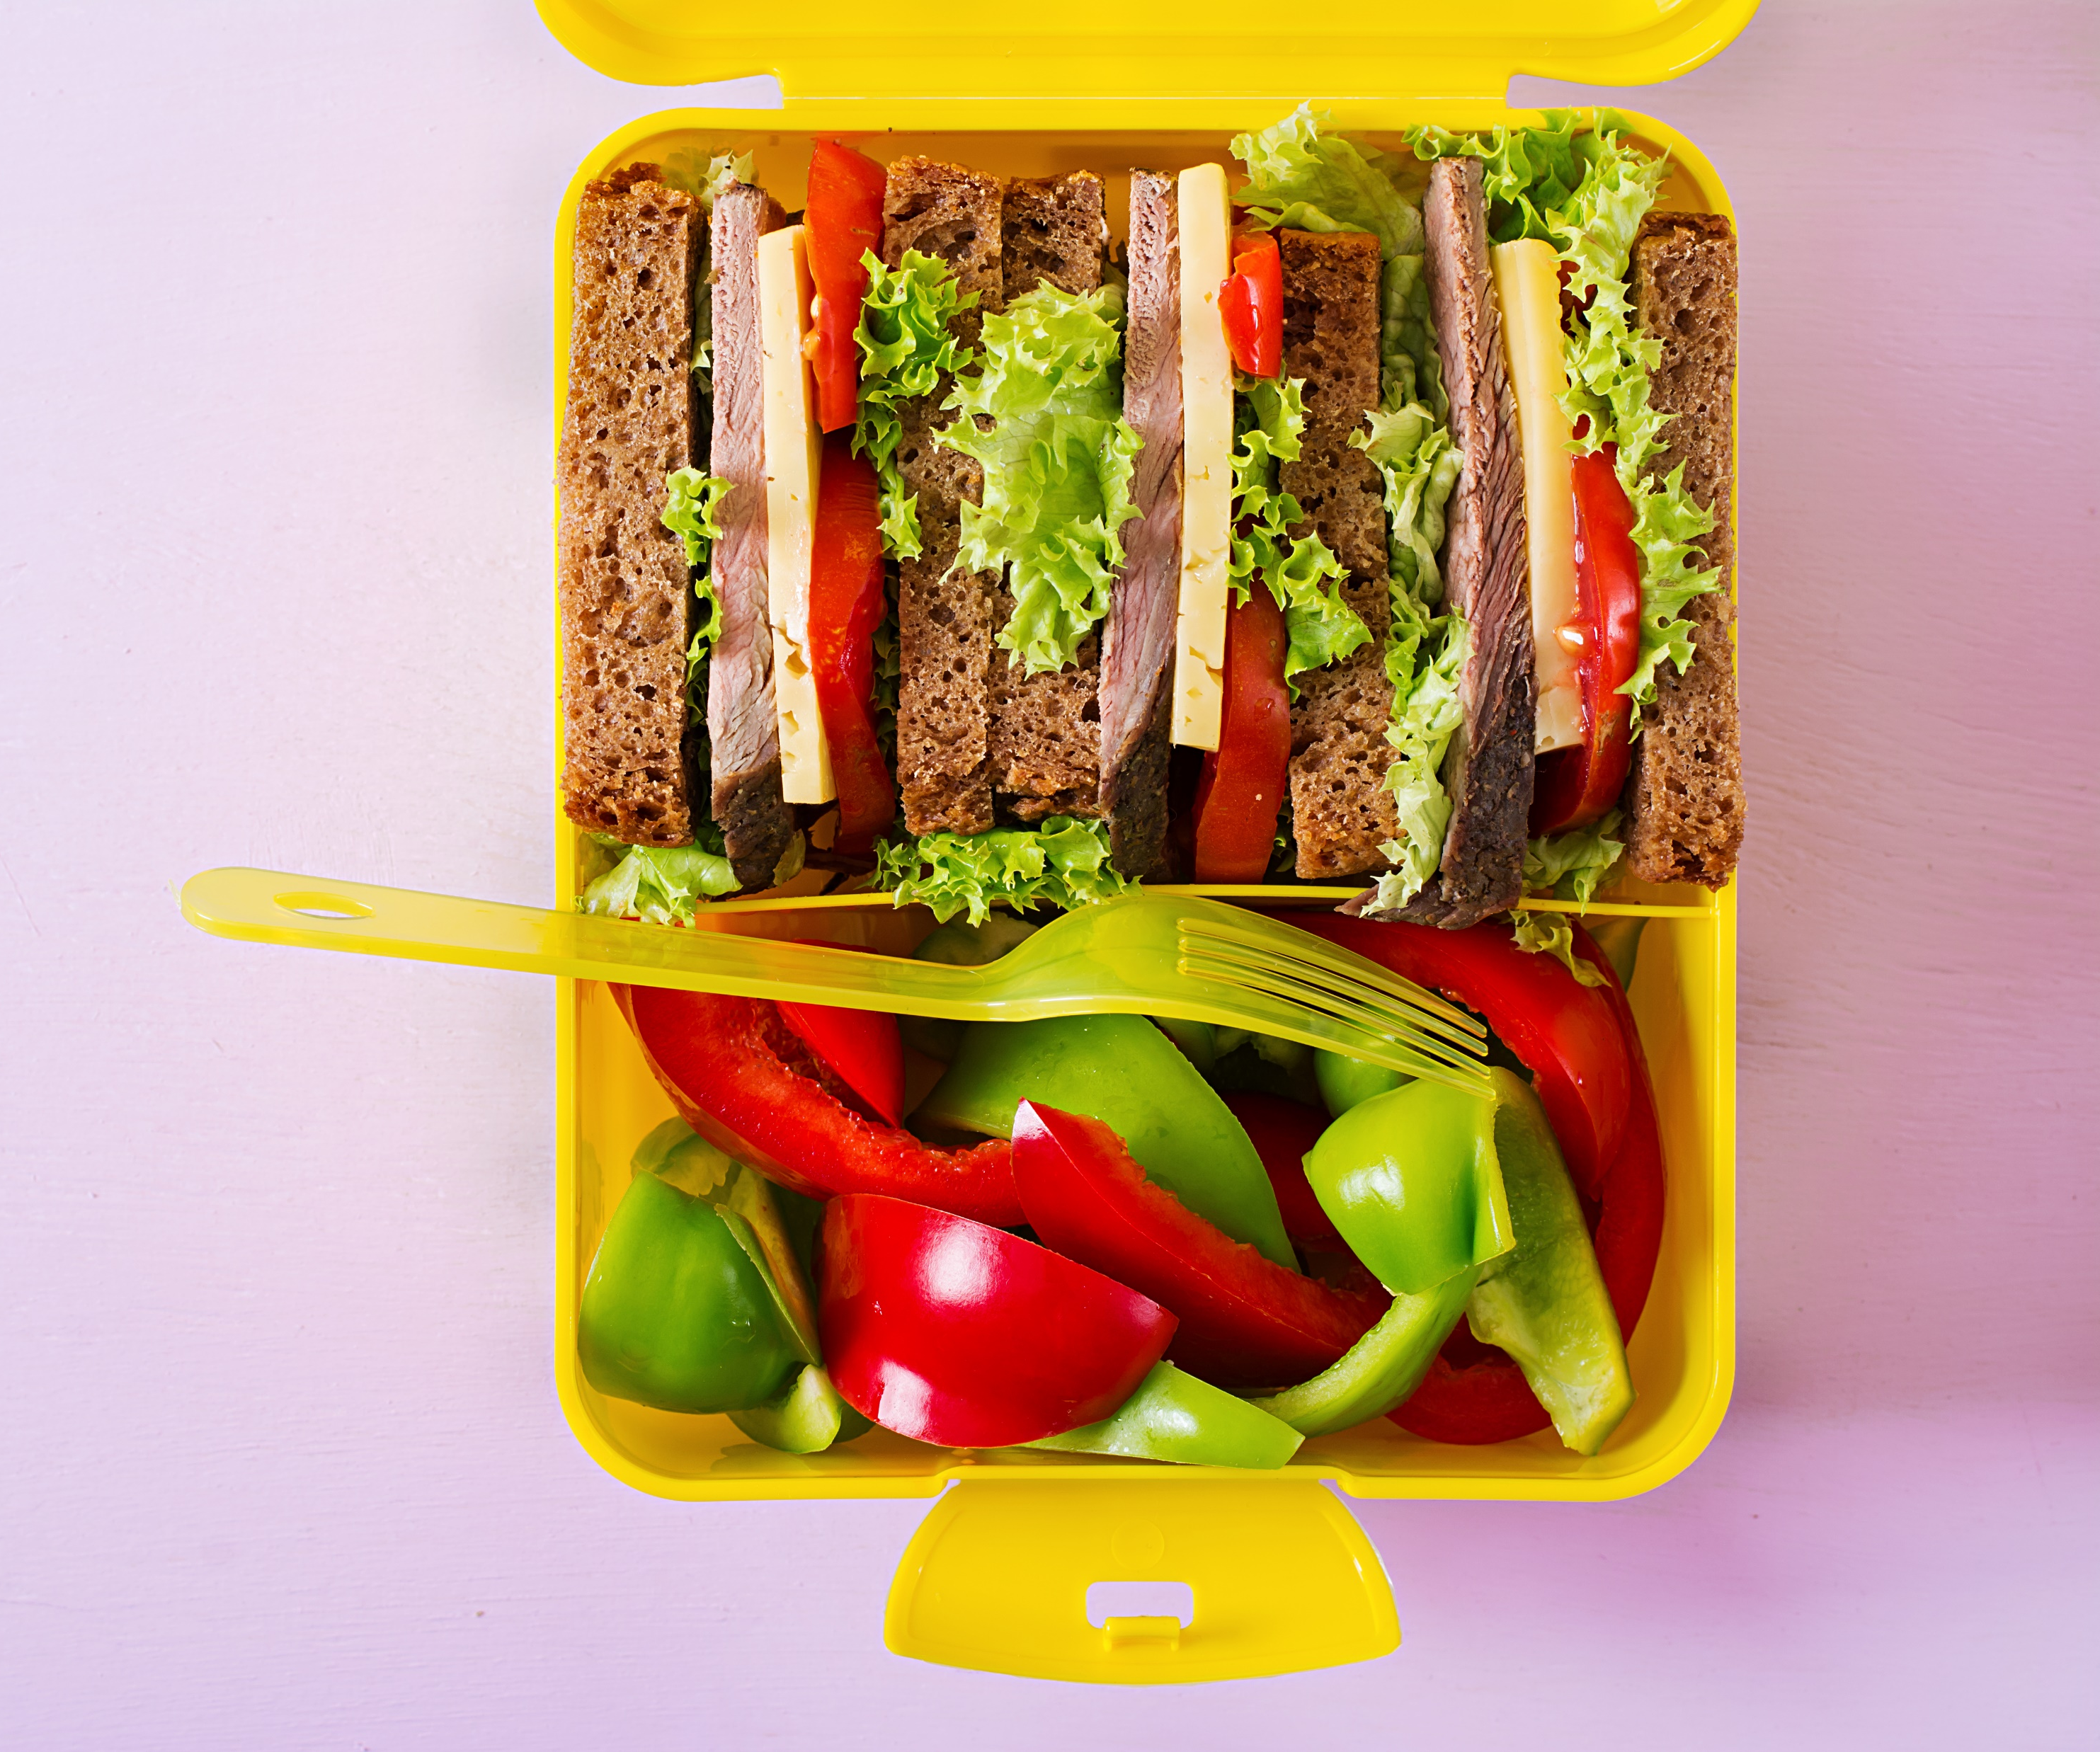
I dag …..
Notes:
I dag spiser man på mange forskellige måder i skolen.
Nogle spiser i deres klasseværelse, andre spiser i en kantine.
Nogle har madpakker med, andre kan købe i en bod eller kantinen?
Hvordan er spisepausen hos jer?

Slide 15
TEMA 2 - Vores opfattelse af det rare måltid.
Læringsmål | Tegn på læring
Jeg ved, hvordan vi skaber et rart måltid. | Jeg kan fortælle, hvad der gør et måltid rart. Jeg kan forklare, hvorfor et måltid er rart. Jeg kan være med til at skabe et rart måltid.
Præsentation af forskellige måltidssituationer | Måltidssituation 1 | Måltidssituation 2
Måltidssituation 3 | Måltidssituation 4 | Måltidssituation 5

Slide 16
Hver måltidssituation afsluttes med:
-eleverne, at de skal tænke over følgende og tilkendegive deres mening efter hvert måltid ud fra grøn, gul og rød (hver elev har et kort med henholdsvis rød, gul og grøn):
1) overordnet
2) samtalen/snakkede I godt sammen?
3) hygge/hyggede I jer?
4) lokalet, var der noget der var rart (oprydning, borddækning)?
5) tid/passede tiden?
6) lydniveauet, virker lydniveauet passende
7) mad/smagte maden godt?
Efter hver(t) måltid diskuteres de ovenstående punkter, og klassen kommer til en fælles forståelse af, hvor måltidet overordnet skal placeres. Et billede, der repræsenterer dette måltid, placeres under farvekategorien. Det skal tilføjes at med fælles forståelse menes, at klasse snakker sig frem til, hvordan de fleste i klassen oplever de forskellige måltidssituationer.

Slide 17
TEMA 3 - Vores måltidskultur, hvordan skal den være?
Læringsmål | Tegn på læring
Jeg ved, hvordan vi kan være sammen om et måltid. | Jeg har været med til at lave klassens måltidsregler. Jeg bidrager til rare måltider på klassen. Jeg hjælper andre med at have et rart måltid på klassen.

Slide 18
Vi spiser sammen
Sådan spiser vi i vores klasse

Slide 19
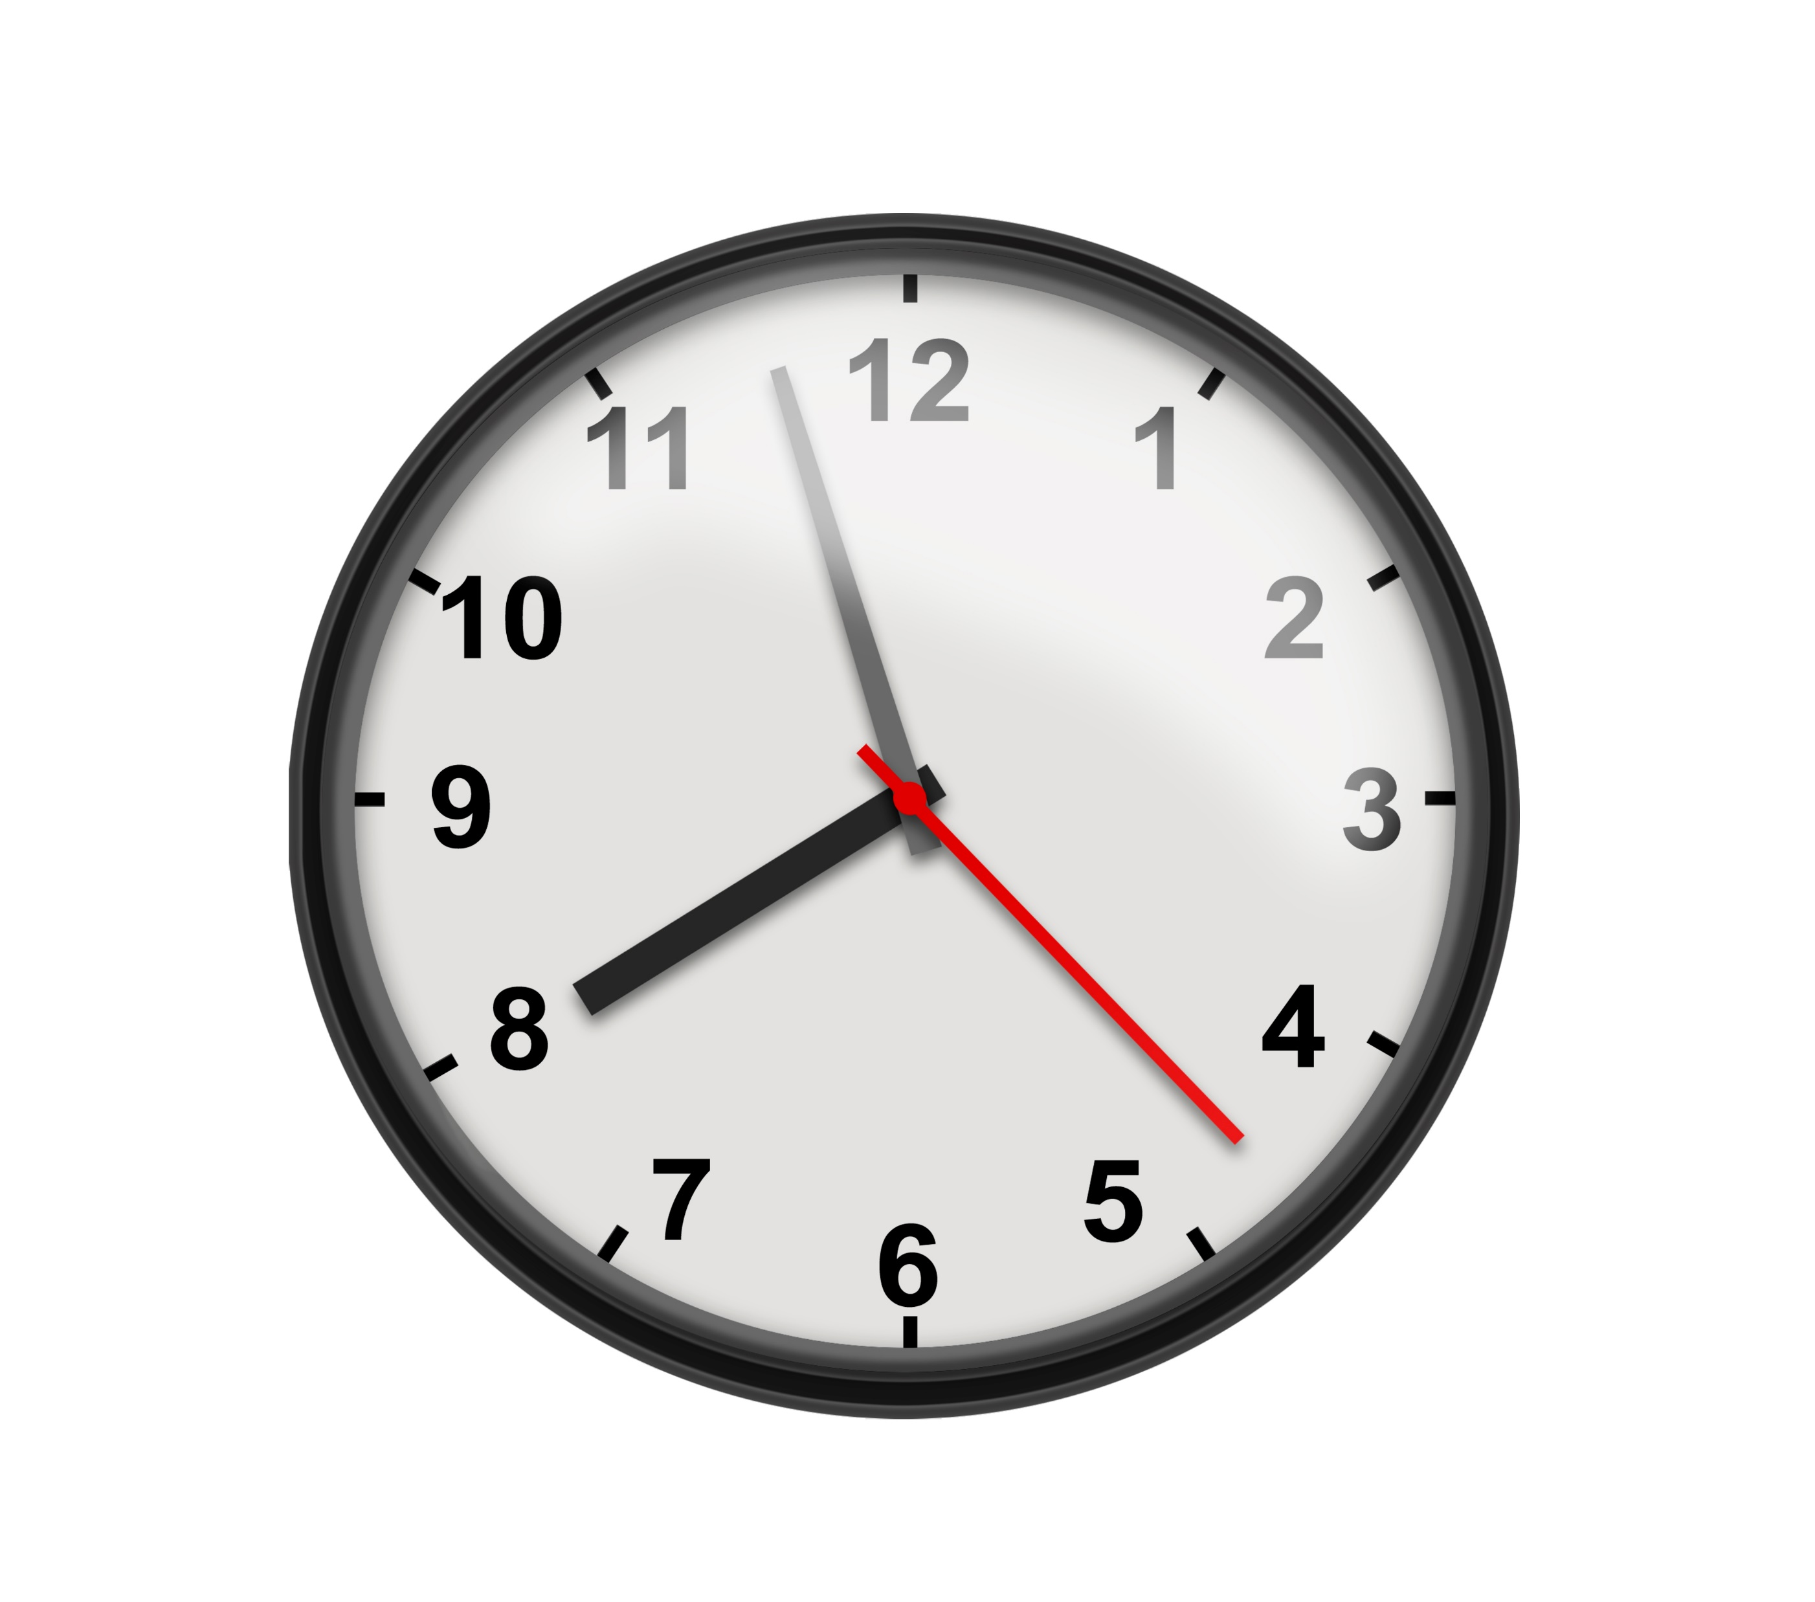
Hvor lang tid skal vi spise?
Notes:
Organisatoriske rammer: Tidspunkt, tidslængde, frikvarter før eller efter, fælles mad kontra madpakker

Slide 20
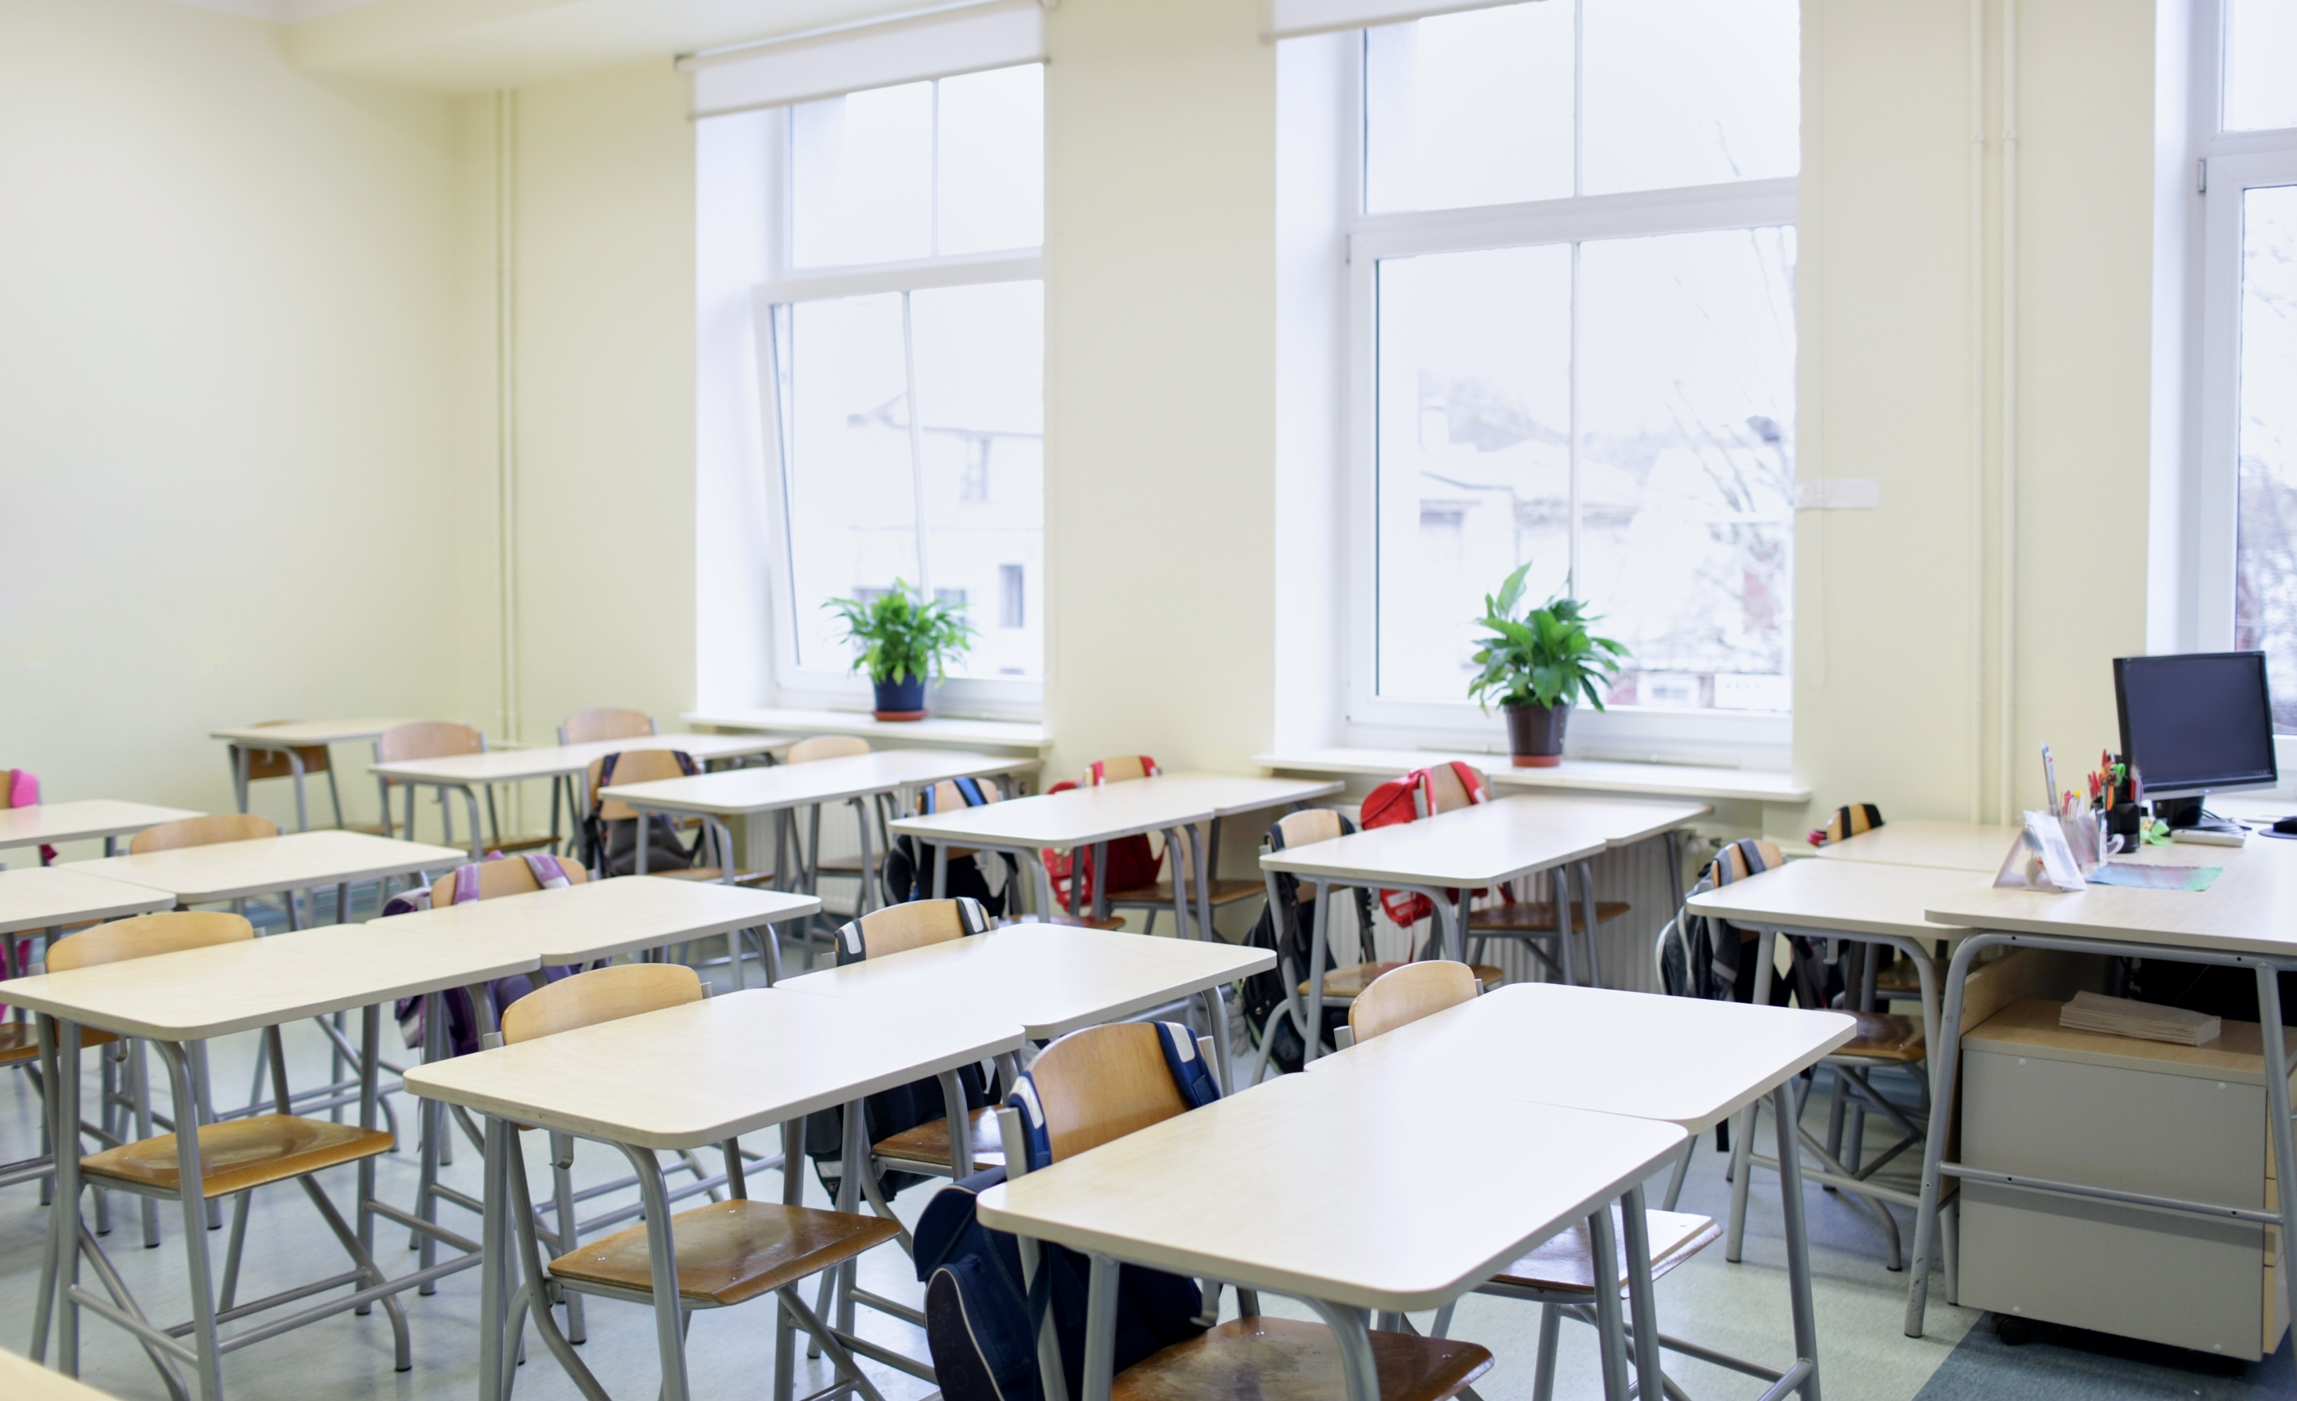
Hvordan skal vi indrette os?
Notes:
Fysiske rammer: Lyd, bordopstilling, bordopdækning, luften, belysning

Slide 21
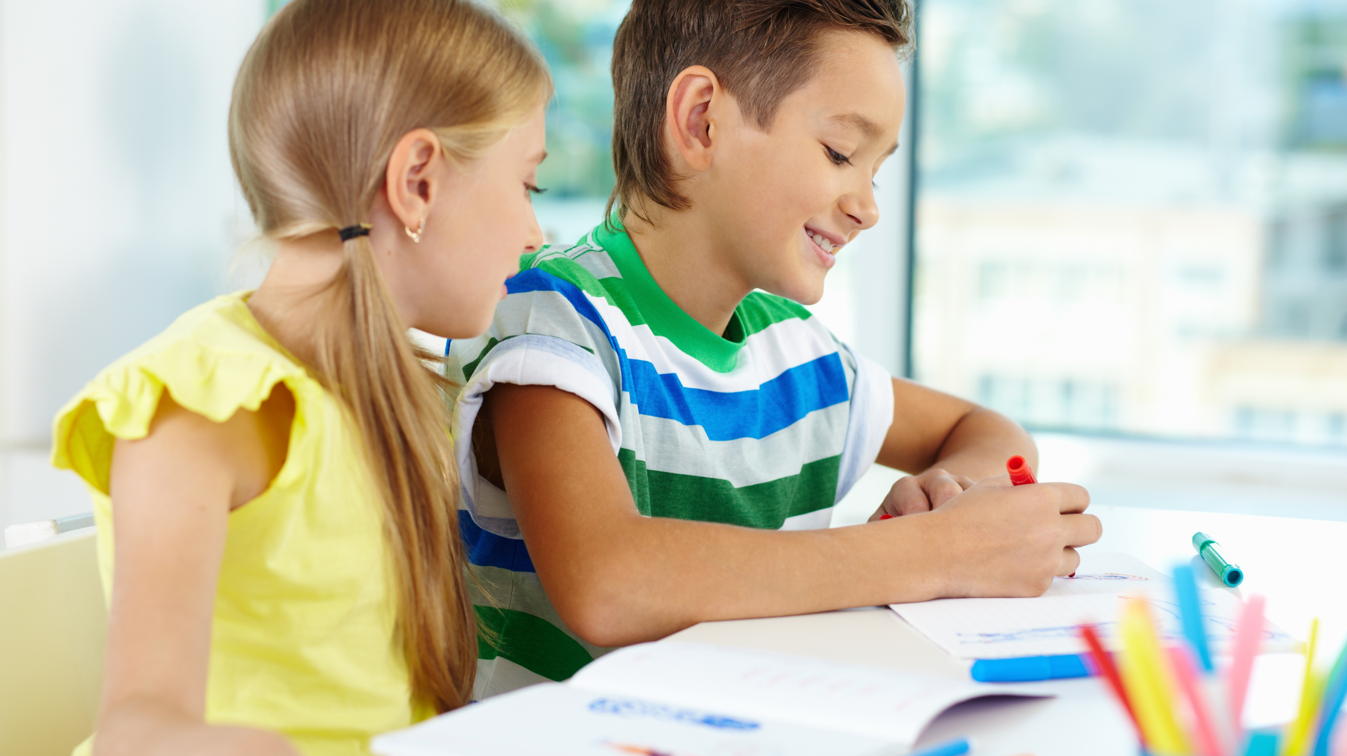
Hvem sidder vi ved siden af?
Notes:
Sociale rammer: Hvem sidder du ved siden (er det selvstyret eller lærerstyret, individuelt eller grupper)

Slide 22
Hvad sker der i spisepausen?
Notes:
Pædagogiske rammer: Aktiviteter, hvordan har vi det, spisegrupper

